Slide 1
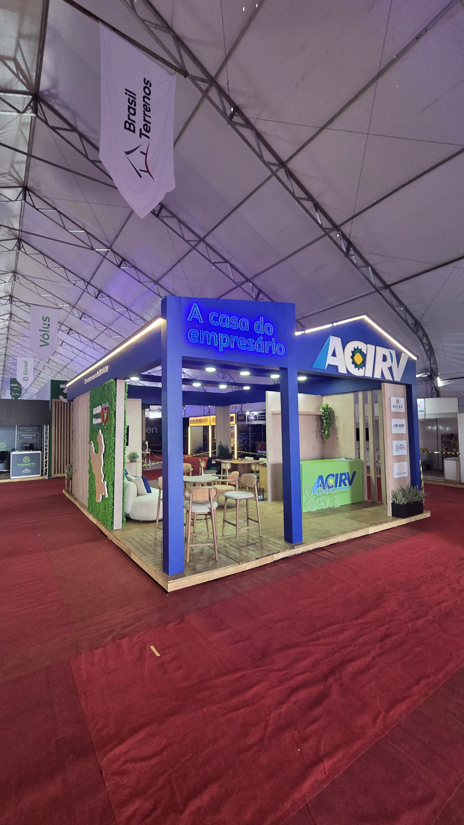
ACIRV
RELATÓRIO PÓS-SUDOEXPO • DIRETORIA
SUDOEXPO
2026
O que entregamos.
O que os dados mostraram.
O que fazemos agora.
ACIRV • SETEMBRO DE 2026

Slide 2
ACIRV
PARTE 1 • SUDOEXPO
Quatro perguntas guiam este relatório.
01
02
03
04
ENTREGAMOS?
CONECTAMOS?
O PÚBLICO PERCEBEU VALOR?
O QUE MUDA AGORA?
Abra a avaliação da apresentação e deixe o formulário aberto durante os slides.

Slide 3
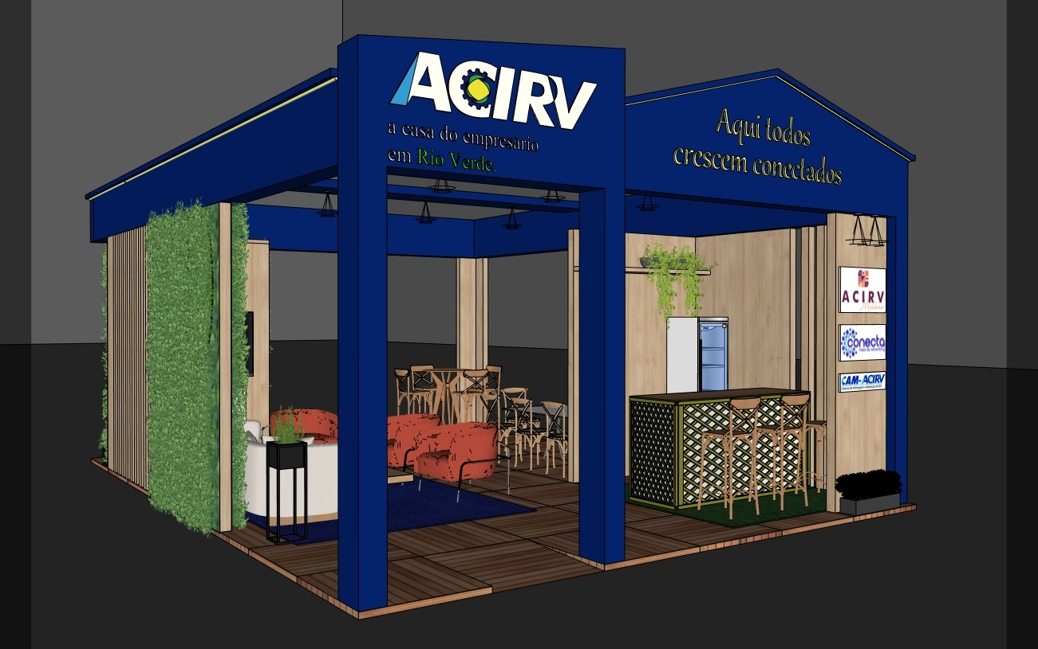
01 • ENTREGA
A casa saiu do papel.
Do conceito ao espaço real.
EXPECTATIVA
REALIDADE
Fonte: renders de expectativa + registros fotográficos da montagem final do estande.

Slide 4
02 • EXECUÇÃO
O escopo pré-feira foi concluído.
E a equipe ainda incorporou entregas extras durante a montagem.
✓
Mapa + pins + cordões
EXTRAS
INCORPORADOS
PEDIDO POSTERIOR
✓
Comunicação visual
LEDs adicionais
＋
Balcão verde
Não executados por limitação de cenografia/fornecedor — fora do escopo original.
✓
LED do projeto
＋
Frase institucional
＋
Coração vermelho
✓
Placas de projetos + memória
A leitura correta é: escopo original, extras e dependências externas.
Fonte: briefing operacional + registros de execução da SudoExpo.

Slide 5
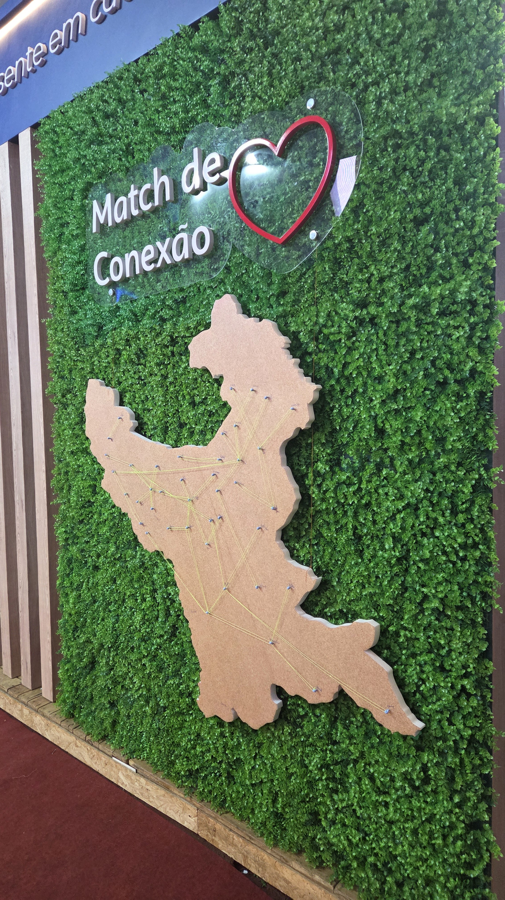
ACIRV
03 • EXPERIÊNCIA
O estande não era só cenografia.
A proposta era transformar conexão digital em encontro físico — e tornar essa rede visível.
1
2
3
4
5
ENTRAR
CADASTRAR
RECEBER MATCH
ENCONTRAR
MARCAR NO MAPA
DIGITAL → FÍSICO → VISÍVEL

Slide 6
04 • PERCEPÇÃO
32 de 33 deram nota máxima ao estande.
A percepção externa foi excepcional — e está documentada.
4,97/5
4,91/5
+94
Experiência geral
ACIRV como instituição que conecta
NPS do estande
32× NOTA 5
4,67/5
33 respostas
válidas
1× NOTA 4
Contribuição para conexões profissionais
Fonte: Pesquisa de Satisfação — Estande ACIRV / SudoExpo 2026. n=33 para notas do estande.

Slide 7
05 • FEEDBACK
O que o público nos pediu para melhorar?
A pesquisa não serve só para celebrar. Ela aponta o próximo ajuste.
01
02
03
04
CONFORTO
MEDIAÇÃO
RECEPÇÃO ATIVA
ATIVAÇÃO
Elétrica • climatização • circulação
Aproximar pessoas no local
Abordar também visitantes desconhecidos
Dinâmicas • brindes • divulgação do Match
As respostas abertas também elogiaram receptividade, funcionalidade e o formato mais aberto do estande.
Fonte: respostas abertas da pesquisa de satisfação do estande. Síntese temática — não é ranking estatístico.

Slide 8
06 • SUDOEXPO MATCH + EFEITO DE REDE
ACIRV
De 39 para 133 perfis.
Mais gente na rede = mais combinações geradas.
O Café foi o piloto. A SudoExpo expandiu a rede — e o aumento da base ampliou rapidamente o espaço de oportunidades calculadas.
CRESCIMENTO DA BASE
NOVOS PERFIS × MATCHES GERADOS
132
133
09/09
10/09
11/09
12/09
100
88
32
916
80
24
531
56
12
372
8
210
39
novos
perfis
matches
gerados
novos
perfis
matches
gerados
novos
perfis
matches
gerados
novos
perfis
matches
gerados
27/08
08/09
09/09
10/09
11/09
12/09
14/09
3,4×
76 novos perfis
12/09
a base inicial
durante a feira
32 perfis → 916 matches
Fonte: SudoExpo Match — public.profiles e public.matches. Datas convertidas para horário local (Rio Verde/GO). “Match gerado” ≠ oportunidade comercial validada.

Slide 9
08 • META
A meta é 300 cadastros.
O número foi definido. O sistema de aquisição ainda não tinha a mesma escala.
300
76 durante a feira • 25% da meta
≈30 pessoas
aceitaram se cadastrar após abordagem presencial — relato operacional, sem causalidade comprovável no banco.
133 na base total • 44% da meta
O próximo salto exige AQUISIÇÃO + ATIVAÇÃO.
Fonte: meta formal = contexto do briefing; resultados = base SudoExpo Match.

Slide 10
09 • ATIVAÇÃO
Cadastrar não é o mesmo que usar.
Entre os perfis originados na SudoExpo, o maior vazamento aparece após o cadastro.
76
CADASTRADOS NA SUDOEXPO
40
53%
TOMARAM DECISÕES
ativaram
33
43%
DEMONSTRARAM AO MENOS 1 INTERESSE
chegaram a interesse
Otimizar onboarding, estímulo e retorno pode valer tanto quanto captar mais gente.
Fonte: public.profiles + public.match_decisions. Conversões calculadas sobre 76 perfis criados entre 09 e 12/09.

Slide 11
ACIRV
10 • COMPORTAMENTO
Não existe um único tipo de usuário.
A distribuição é fortemente polarizada: alguns aceitam tudo; outros filtram agressivamente.
0%
20%
40%
60%
80%
100%
41
10
16
Comportamento observado nesta base — não um rótulo permanente de personalidade.
marcaram interesse em 100% das decisões
marcaram interesse em 0%
ficaram no meio
Fonte: public.match_decisions. Taxa de interesse = interesses / decisões por usuário. n=67 usuários com decisão.

Slide 12
11 • MATCHMAKER
O score dá um sinal. Ainda não dá um veredito.
As conexões aceitas tiveram score médio maior — mas a amostra não sustenta afirmações absolutas.
+22%
36,2
29,7
no score médio dos matches aceitos
Sinal promissor ≠ validação definitiva.
AGORA NÃO
INTERESSE
mediana 25
mediana 32
Importante: a hipótese original de “100% dos seletivos aceitam scores altos” não se confirma nesta base.
Fonte: public.match_decisions + public.matches. Score usado sempre da perspectiva de quem tomou a decisão.

Slide 13
12 • PESQUISA DO MATCH
As notas 1 não vieram de quem usou.
A avaliação negativa aparece ligada principalmente a descoberta/adoção — não à experiência de uso.
3/3
NOTAS 1
4,8/5
QUEM TEVE BOA EXPERIÊNCIA
2 viram, mas não utilizaram
1 não conheceu a ferramenta
12× nota 5 • 3× nota 4
Problema a atacar: FAZER CONHECER → FAZER TESTAR → FAZER VOLTAR.
Fonte: Pesquisa de Satisfação — Estande ACIRV / SudoExpo 2026.

Slide 14
ACIRV
13 • REDES SOCIAIS
A cobertura ganhou escala na feira.
Quantidade de publicações por dia — 1 a 14 de setembro.
15
13
10
8
8
09–12/09
8
01
02
03
04
05
06
07
08
09
10
11
12
13
14
41 publicações
em 4 dias
Fonte: Instagram Insights ACIRV — arquivo coletado em 14/09/2026.

Slide 15
14 • IMPACTO DIGITAL
4 dias. 273.549 visualizações.
O bloco da feira concentrou grande parte da atenção dos conteúdos publicados de 1 a 14/09.
273.549
12.531
951
61%
73%
visualizações
interações
compartilhamentos
das views do período
das interações
132k
@sarahdaotica
62k
48k
115.839 views • 8.380 interações
32k
42% das views e 67% das interações da feira vieram de um único Reel colaborativo.
09/09
10/09
11/09
12/09
Fonte: Instagram Insights ACIRV — 41 conteúdos publicados entre 09 e 12/09. Desempenho acumulado até a coleta.

Slide 16
ACIRV
15 • APRENDIZADO
O que a SudoExpo nos ensinou?
EXECUÇÃO
PERCEPÇÃO
O conceito foi entregue.
O público viu valor.
MATCH
COMUNICAÇÃO
Gerar oportunidades funciona; aquisição e ativação precisam evoluir.
Conseguimos atenção; agora precisamos entender o que é repetível.

Slide 17
ACIRV
15 • APRENDIZADO
O que a SudoExpo nos ensinou?
EXECUÇÃO
PERCEPÇÃO
O conceito foi entregue.
O público viu valor.
MATCH
COMUNICAÇÃO
Gerar oportunidades funciona; aquisição e ativação precisam evoluir.
Conseguimos atenção; agora precisamos entender o que é repetível.

Slide 18
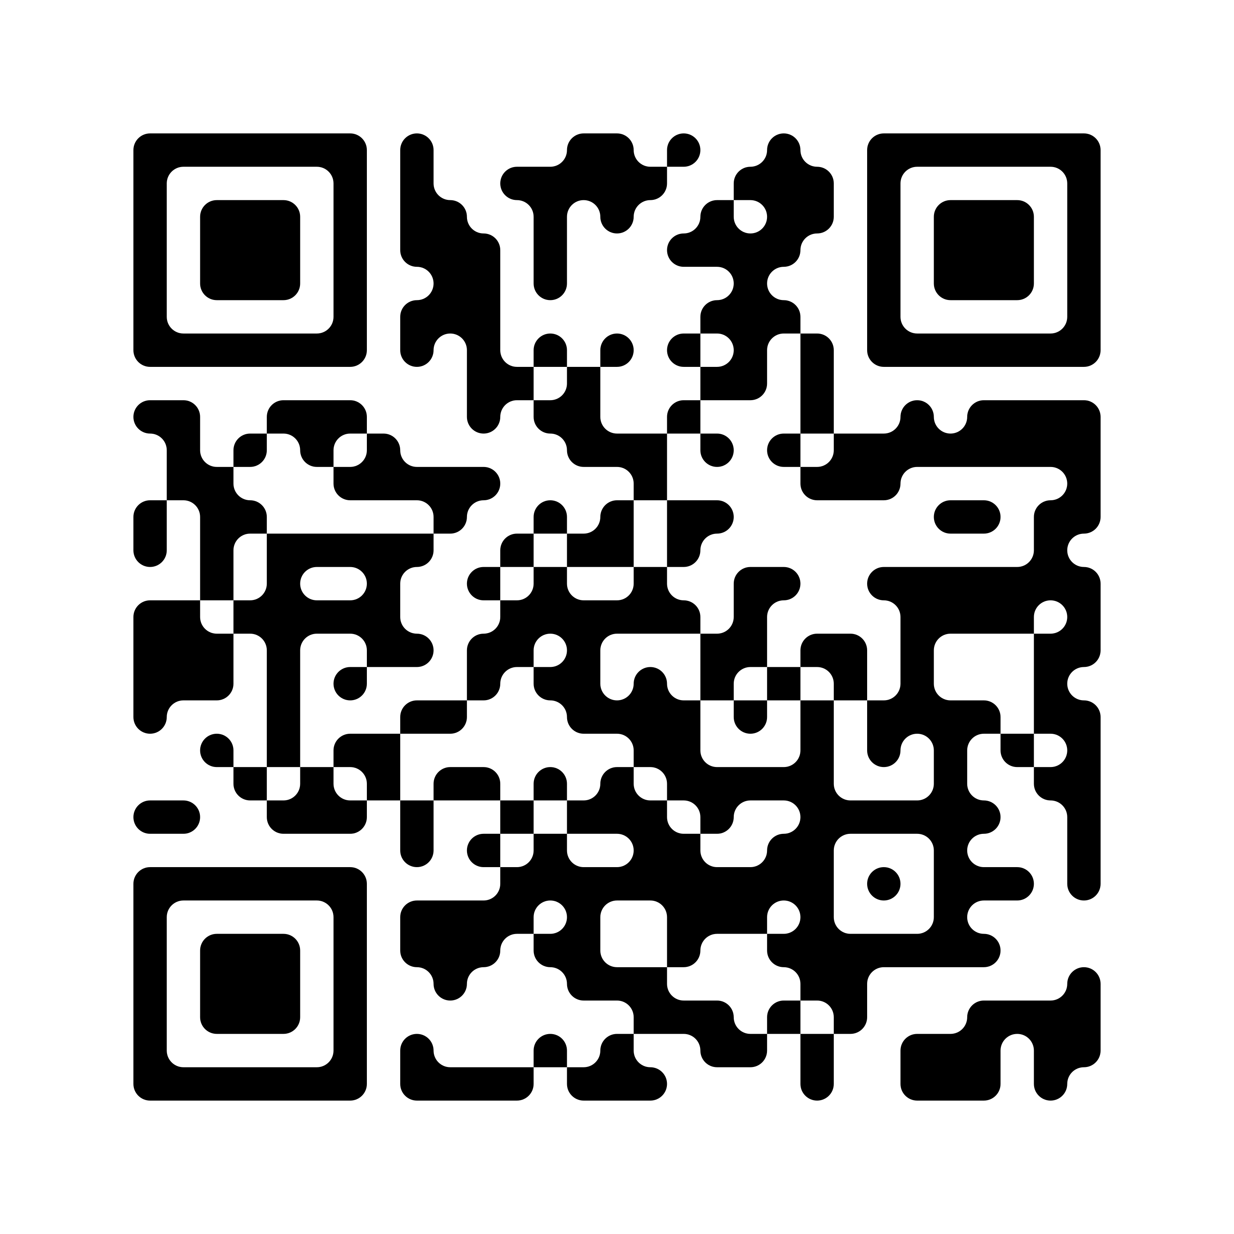
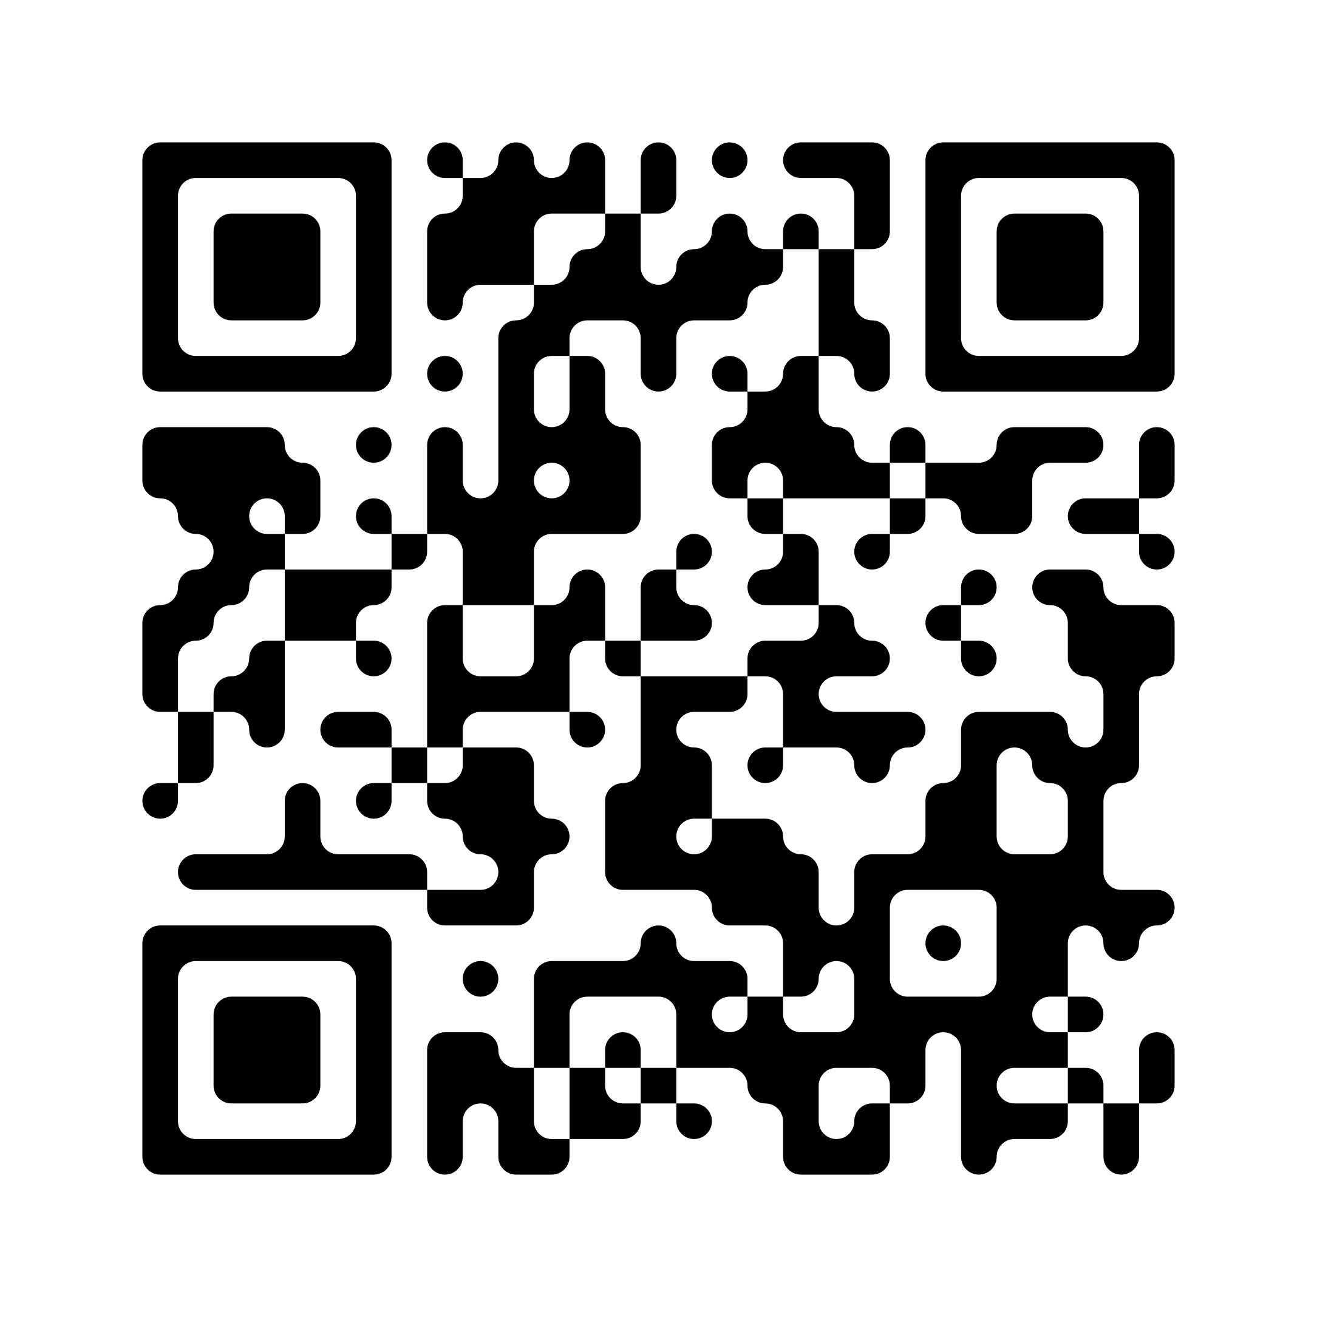
ACIRV
16 • PESQUISA E DASH
PESQUISA DE SATISFAÇÃO
DASHBOARD

Slide 19
ACIRV
PARTE 2 • PRÓXIMO SISTEMA
A SUDOEXPO NÃO DEVE
TERMINAR NUM RELATÓRIO.
Ela precisa virar um sistema de aprendizado.
DADO
APRENDIZADO
DECISÃO
NOVO TESTE

Slide 20
16 • MARKETING
Pesquisa. Determinante. Conexão.
Três lentes para reduzir “chão branco” e decidir com menos achismo.
PESQUISA
DETERMINANTE
descobre o que
o público percebe
CONEXÃO
o que diferencia
de verdade
a experiência que
cria vínculo
OUVIR → DIFERENCIAR → ENCANTAR
Fonte: síntese das notas das aulas de Estratégia de Marketing (18–20/09/2026).

Slide 21
17 • SISTEMA DE PESQUISA
Feedback mais rápido = evolução mais rápida.
A proposta: institucionalizar um ciclo simples, recorrente e mensurável.
EVENTO
DIRETORIA
Prioridades e percepção
ASSOCIADOS
Valor percebido
PRÓXIMO
EVENTO
AJUSTE
PESQUISA
EVENTOS
Experiência e intenção
COMUNICAÇÃO
Conteúdo e canais
ANÁLISE
Perguntar: o que gera valor, o que falta e o que priorizar.

Slide 22
18 • IA
Plano de IA. Não uma coleção de ferramentas.
Começar por processos reais, medir valor e escalar apenas o que provar impacto.
AGORA
90 DIAS
12–24 MESES
Escolher 3 processos
Medir o piloto
Escalar o que funcionar
Briefings/Trello
Distribuição omnichannel
Pesquisa + análise de dados
Tempo economizado
Falhas e retrabalho
Qualidade e adoção
Automação interna
Memória operacional
Capacidade compartilhada
Hermes Work = hipótese em teste. O objetivo é provar impacto antes de prometer ROI.

Slide 23
ACIRV
19 • PRÓXIMO EXPERIMENTO
08/10: um laboratório real de adoção de IA.
O QUE QUEREMOS DESCOBRIR?
EVENTO
1
O que as pessoas querem fazer com IA?
CRIE SEU SITE
COM IA
2
Quais barreiras enfrentam hoje?
08 OUT • 19h–22h
Raphael Valongo
3
Existe demanda por capacitação ou infraestrutura compartilhada?
QR
Local definitivo: A VALIDAR
PESQUISA DO EVENTO
OBSERVAR → PESQUISAR → VALIDAR
Fonte: contexto consolidado do evento / possível parceria com Raphael Valongo. Papel da ACIRV e local ainda pendentes de validação.

Slide 24
20 • VISÃO DE INFRAESTRUTURA
Primeiro a demanda. Depois a infraestrutura.
A visão pode ser grande — o primeiro passo precisa ser pequeno, reversível e mensurável.
1
2
3
4
PESQUISAR
PROVAR
DESENHAR
DIMENSIONAR
demanda real
uso recorrente
modelo sustentável
infraestrutura
Polo de IA? • Coworking? • Capacidade local? • Eventos? • Formação?
Não definir hardware ou investimento antes de validar o problema que ele resolveria.

Slide 25
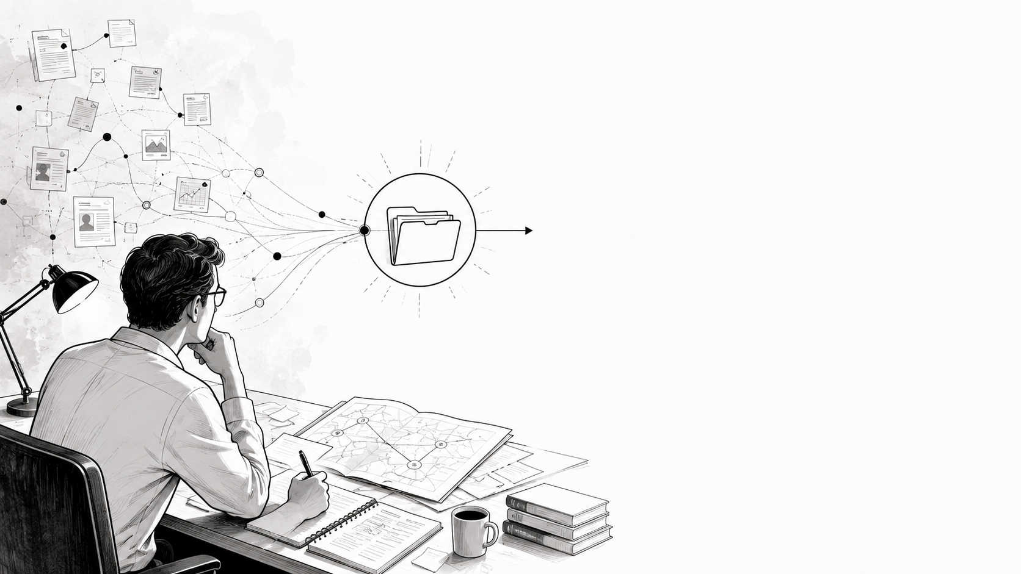
21 • PATRIMÔNIO DIGITAL
IA sem memória organizada só automatiza bagunça.
Antes de escalar automação, a ACIRV precisa saber onde está a própria memória digital.
HOJE
memória das pessoas
AUDITORIA
segura e sem mover
DIAGNÓSTICO
duplicidades + riscos
DECISÃO
estrutura conjunta
DECISÃO PROPOSTA: autorizar somente a Auditoria Segura.
Não mover. Não renomear. Não apagar.
Fonte: projeto “ACIRV_Acervo_Digital_Diretoria_v2.pptx” já preparado para a diretoria.

Slide 26
ACIRV
ENCERRAMENTO
MEDIR. APRENDER. ESCALAR.
Quatro próximos movimentos.
01
Follow-up do Match
Medir o que aconteceu depois da conexão.
02
Pesquisa contínua
Institucionalizar feedback de diretoria, associados e eventos.
03
Piloto de IA
Executar pequeno, medir impacto, decidir depois.
04
Auditoria do acervo
Organizar a memória antes de automatizar.
QR
E agora: como você avalia a apresentação e quais decisões priorizaria?
FEEDBACK FINAL
Obrigado.

